Slide 1
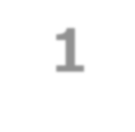
第Ⅲ章 木材供需、利用及木材産業
１．木材供需的趨勢
（１）全球木材供需趨勢
全球木材需求不斷增加
近年來，全球工業所需的木材消耗量約為20億m³，2021年前一年增長了約2%，達到約20.1786億m³
全球工業用原木的進口量相比前一年增加了約3％，達到約1億4,251萬m³ 。其中，最大的進口國是中國，其佔全球進口量的比例近年來一直在上升，到2021年已達到44%。
（２）日本木材供需趨勢
2021年，我國(日本)的木材需求已恢復至新冠疫情前的水準。木材自給率為41.1%。
木材需求量近年呈增加趨勢，但由於2020年受到新型冠狀病毒感染症的影響，出現下降。到了2021年，需求量恢復至受到新型冠狀病毒感染症影響之前的水準，達到約8,213萬m³ ，較去年增長了10.3％。
木材供應量和木材自給率的變化趨勢
(万m³)
14,000
国産材 輸入原木 輸入製品 輸入燃料材 木材自給率（右軸）
(％)
100
由於我國森林資源的充足等原因，國產木材供應量自2002年觸底後呈增加趨勢，到了2021年，比前一年增長了8.3％，達到約3,372萬m3。
H８(1996)年
12,000
9,045 43
80
10,000
H14(2002)年
R3(2021)年
2021年，由於燃料用木材等進口量增加，木材進口量比前一年增加了11.8％，達到約4,841萬m³。
79
8,000
6,489
⁵³⁹ 4,841 ₆₀
6,000
5,719
3,914
40
2022年3月，由於與俄羅斯對烏克蘭的入侵有關，俄羅斯禁止對包括我國在內的非友好國家出口木片、原木和單板。同年4月，我國也禁止進口這些產品。
4,000
2,513
18.8%
388
2,000
1,487
20
1,692
3,372
0
S30 35
(1955) (60)
40
(65)
45
(70)
50
(75)
55
(80)
60
(85)
H2 (90)
7 12 17
(95) (2000) (05)
22
(10)
27
(15)
0
2021年，木材自給率為41.1%，比前一年下降了0.7個百分點，維持在四成左右。建築用材等的自給率則比前一年增加了0.8個百分點，達到48.0%。
^{R2} 3 (年)
(20)(21)
資料：林野庁「木材供需表」
39
Notes:
Microsoft YaHei UI

Slide 2
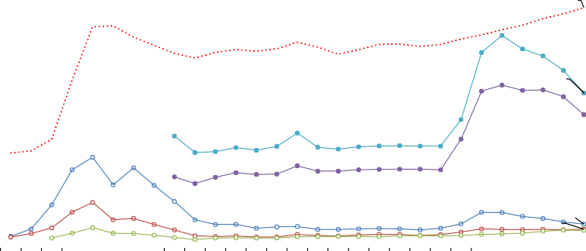
（３）木材價格的趨勢
第Ⅲ章 木材需給・利用と木材産業
2022年的木材價格雖然低於前一年的高峰期，但仍然高於之前的價格
2022年的木材價格，無論是產品還是原材料（例如原木），都比2021年的木材短缺和價格飆漲之前更高。
我國木材價格的趨勢
日本扁柏原木(中等)
日本落葉原木(中等)
日本柳杉方形木（乾燥材）
日本柳杉原木(中等)
日本扁柏方形木（乾燥材）
参考値：国内企業物価指数（総平均、2020年＝100）
（円/m³）
200,000
119
120
180,000
製品
100
160,000
140,000
128,800
80
120,000
111,100
100,000
60
80,000
素材
40
60,000
（原木）
40,000
17,800
21,900 20
20,000
16,800
0
0
S35 40 45 50 55 60 H2 7 12 17 22
(1960)(65) (70) (75) (80) (85) (90) (95)(2000)(05) (10)
27
(15)
R2 3(21) 4(22)
(20) 1～ 4～ 7～ 10～ 1～ 4～ 7～ 10～ ^{（年月）}
3月 6月 9月 12月 3月 6月 9月 12月
資料農林水產省「木材需給報告書」，以及日本銀行「企業物價指數（日本銀行時序統計 資料檢索網站）」。
（４）違法盜採對策
《清潔木材法》施行五年後的審查
2017年施行的《合法伐採木材等流通及利用促進法》（通稱為「清潔木材法」），要求從事木材相關業務的企業在合法性確認等方面採取適當和可靠的措施，註冊為登記木材相關企業。截至2023年3月底，註冊企業數量為609家。經一級註冊木材相關企業確認合法的木材數量約為3600萬m³ ，佔2021年木材需求量的約四成 。
2023年2月，將向國會提出《清潔木材法》修正草案，內容包括強制要求河流上游和河邊地區木材相關企業確認合法性等。

Slide 3
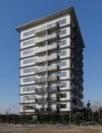
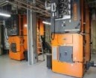
2．木材利用的趨勢
第Ⅲ章 木材需給・利用と木材産業
（１）木材使用的重要性
木材利用將有助於實現2050年碳中和的目標。
從森林產出的木材用於建築等用途，有助於將森林吸收的碳長期儲存。此外，木材可以作為碳中和的燃料，替代化石燃料。木材在製造和加工過程中的能源消耗相對較少，有助於減少建築相關的排放。
這些行動被規定在促進建築物等使用木材以實現脫碳社會的法律中，稱為「都市木造化推進法」。同時也反映在「地球暖化對策計劃」（2021年10月閣議決定）中。
木材具有調節濕氣和良好的隔熱性，此外，對身心健康也有良好的影響。
循環利用的概念
都市の木造化
ま ち
森林吸收CO2
木材是一種節能材料
CO₂
木材可以長期儲存碳
収穫
新素材開発
利用
替代塑料等材料。
主伐
O
確立森林資源的循環利用
透過能源利用來替代化石燃料。
2
實現碳中和的社會
植栽
培育
種植
木質生物質的利用
間伐
除草
CO
2
年輕的樹木吸收二氧化碳的能力更強。
O₂

Slide 4
（２）建築領域中的木材使用
第Ⅲ章 木材需給・利用と木材産業
非住宅和高層建築物使用木材和木料正在加速推進。《都市木造化推進法》等法規的實施，進一步推動了木材的使用。
建築領域中木材使用的概況
在已開工的建築物中，就樓地板面積而言，低層住宅（1至3層樓）的木造比例超過80％，但低層非住宅建築物和中高層建築物（4層樓以上）的木造比例較低。在住宅建築中（採用木造結構），國產木材的使用比例約為約50％。
在佔建築用木材需求大部分的低層住宅領域中，增加國產木材的利用率十分重要。此外，考慮到人口減少等因素可能導致新建住宅的開工數量長期下降，因此推進非住宅和中高層建築物的使用，創造新的木材需求至關重要。
建築物的開工床面積按用途、層次和結構分類
（建築物全體的木造率為45.5％）
住宅 非住宅
6
（中高層建築物基本上是非木造的）
^{12,152 4} 6階以上 5,236
（低層住宅的木造率約８成）
3,072
¹³ 4～5階 2 9,449
4,512
3階
87
(低層非住宅建築物主要是鋼骨結構)
3,918
3,707
34,898
1,382
2階
5,044
7,262
非木造 木造
5,114
645
1,322
1階
6,246
住宅領域中木材使用的趨勢
大型住宅建造公司中，橫架材的情況是進口木材佔有較高的市場比例。而柱材方面，國產杉木的集合材使用也增加。
在一般的工務店中，木材的利用率很高，而且不論是哪種部材，國產木材的使用率也很高。
50,000 40,000 30,000 20,000 10,000
（千m²）
0
0
10,000
（千m²）
註：「住宅」包括居住專用住宅、居住專用準住宅和居住產業合用建築物的總和。「非住宅」則包括除此之外的建築物。
資料：由林務局木材工業課根據國土交通省「2022年建築開工統計調查」所編製的

Slide 5
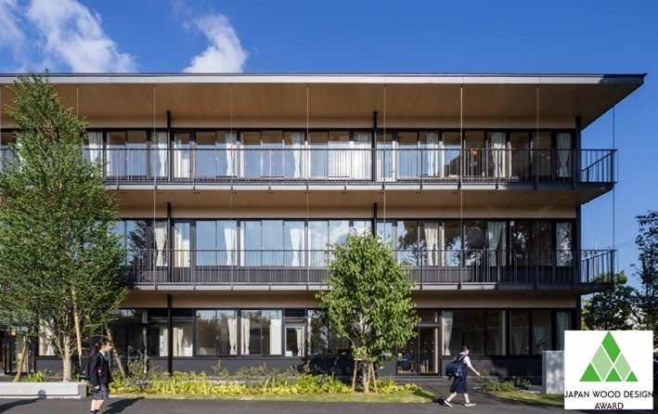
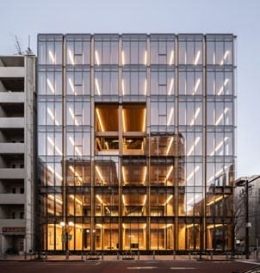
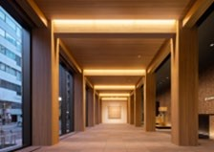
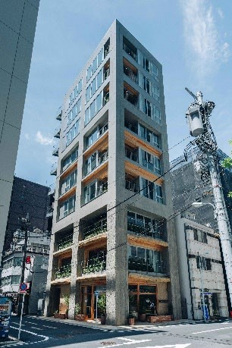
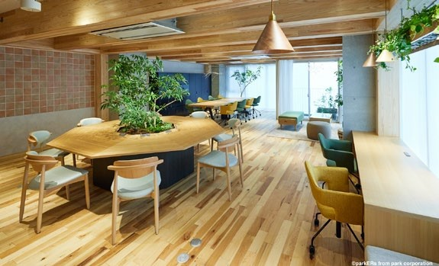
第Ⅲ章 木材需給・利用と木材産業
在非住宅和中高層建築物中，木材利用的趨勢
非住宅和中高層建築物方面，隨著CLT和木質耐火部材等技術的發展，以及建築基準的合理化等，技術和制度環境的整備有了一定程度的進展，開始出現了應用木材作為結構部材等的超過十層樓高的先驅建築
為了進一步推進木材的使用，除了培育設計師等人才、標準化部材，以及推進建築基準的合理化等措施外，舉辦了「木材變革協議會」，並簽署建築物木材利用促進協定（國家共識10項、地方共識65項），此外，於2021年10月實施了《都市木造化推進法》，推動公私協作，以推動都市使用木材的比例
在木材利用促進總部秘書處設立“木結構建築支援計畫禮賓部”，這是一個中央資訊台，負責與該國建築中木材使用相關的支援項目和系統。
ジューテック本社ビル
（左：外観、上：内装）
（東京都港区）
（写真提供：株式会社ジューテック）
KITOKI（左：外観、上：内装）
（東京都中央区）
（写真提供：平和不動産株式会社）
流山市立おおぐろの森中学校
（千葉県流山市）
ながれやま
ながれやま
（写真提供：株式会社川澄・小林研二写真事務所）
建築物整體及公共建築物的木造比率變化情況
在公共建築物等中的木材利用
2021年度開工的公共建築物中，木造率（按樓地板面積計算）為13.2％，其中低層建築佔29.4％。
部分都道府縣中，木製低層公共建設的比例超過40%
為了迅速提供木造臨時避難屋，以應對大規模災害，全國各地正積極推進締結災害協定。
（%）
50
建築物全体
公共建築物
低層の公共建築物
43.2
41.6
41.0
41.8
40.3
41.8 ^{42.3} _{41.9} ^{42.7}
^{43.9} 43.5
43.1
40
30
26.0
26.4
27.2
26.5
28.5
29.7 29.4
17.9
21.3 21.5
21.0
23.2
20
13.4 13.1
13.8 13.9
13.2
10
8.3
8.4
9.0
8.9
10.4
11.7 11.7
0
H22 23 24 25 26 27 28 29 30 R1 2 3 （年度）
（2010） （11） （12） （13） （14） （15） （16） （17） （18） （19） （20） （21）
資料：林野庁プレスリリース「令和３年度の公共建築物の木造率について」
（2023年3月24日付け）

Slide 6
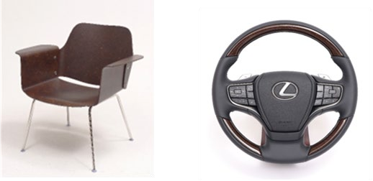
（３）木質生物質的利用
第Ⅲ章 木材需給・利用と木材産業
木質生物質的能源利用量每年都在增加。
木質生物質的新型材料利用
在「GX實現基本方針」中，明確指出了促進以森林為來源的材料進行創新，並推動投資的方針
CNF（纖維素奈米纖維）是一種輕量但高強度、具有優良的保水性的材料，其製造設備已在各地開始運作，用於食品、塗料等領域
木質素材活性化已受到高度重視，預期其具有高附加價值的應用，並積極推進改質木素的產品開發以實現實用化
使用改質木素進行的產品開發示例，左側為椅子，右側為方向盤。
（写真提供：（左）株式会社天童木工、石川県工業試験場、株式会社宮城化成、
（右）株式会社天童木工、国立研究開発法人物質・材料研究機構、豊田合成株式会社）
木質生物質的能源利用
燃料木材的國內消費量變化
木質生物質的能源利用量每年都在增加。2021年的國內燃料木材消耗量比前一年增加了15.1％，達到約1,474萬m³ ，而國內生產量增加了4.7％，達到約934萬m³ 。
透過可再生能源的上網電價補貼政策，木質生物質發電設施在各地開始運作
支持全木集運用以及林地剩餘物的有效收集和運輸系統的建立
燃料用木屑等材料（国内生産）
燃料用木屑等用材（輸入）
薪炭材（国内生産） 薪炭材（輸入）
（万m³）
1,600
1,474
1,400
1,280
68
1,200
1,038
471
1,000
902
11
800
780
600
580
400
292
396
924
200
0
此外，推動通過地熱利用和熱電聯供等方式，建設在地區內持續有效地利用地區森林資源的「地區生態系統」
H26 (2014)
27
(15)
28
(16)
29
(17)
30
(18)
R1 2
(19) (20)
³ （年）
(21)
注１：「薪炭材」指的是用於木炭和柴薪的木材。
２：「燃料用チップ等」指的是用於燃料的木屑和木質顆粒。
３：以上皆以圓木換算為基準。資料：林野庁「木材需給表」
44

Slide 7
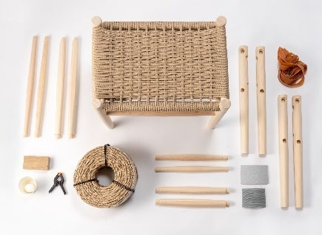
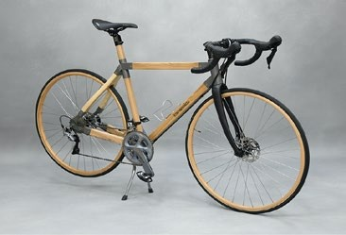
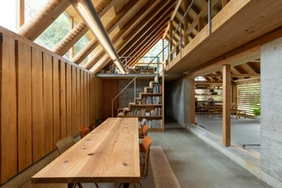
（４）推廣木材利用給消費者及相關人士
第Ⅲ章 木材需給・利用と木材産業
透過「木材利用運動」、「木材教育」等活動來促進木材的使用
針對一般消費者展開木材利用的意義普及和啟發活動，稱為「木材利用運動」。根據都市的木造化推進法，將十月定為「木材利用促進月」
「木材設計獎」的獲獎作品例
優質木材製作的DIY椅子製作套件
（写真提供：株式会社維鶴木工）
透過企業等使用「Wood-Change Logo Mark」或「木材利用循環標誌」，提高消費者等的認知度，促進行動
在「木材設計獎」中，評估和表揚重新發現木材優點和價值的產品和措施。2022年度新設經濟產業大臣獎、國土交通大臣獎和環境大臣獎
使用木材製成的自行車框架
（写真提供：カネモク工業株式会社）
推廣「木育」，讓從小孩到成人都能學習木材的優點和利用價值。
將大直徑木材高效利用於建築，以促進山區經濟發展
（写真提供：株式会社平成建設）
（５）木材出口的措施
木材出口金額呈增加趨勢，2022年比上年增加11.0％，達到527億日圓。
木材出口金額呈現增加趨勢，2022年較去年增加11.0%，達到527億日圓。
就產品類別而言，圓木佔約四成，其中八成出口至中國，主要用於包裝、土木等。此外，製材方面，對美國的杉木圍欄材出口增加
除了支援培育出口市場的產地，以及舉辦針對對方國家建築師的木造技術研討會等活動外，還通過日本木材出口促進協會等獲得「農林水產品及食品出口促進法」認證的組織，主要促進開拓銷售渠道等
以下是我國木材出口金額的變化趨勢：
（億円）
600
其他
合板等 製材 原木
527
500
475
115
400
326
³⁵¹ 346 ³⁵⁷
115
300
68
₂₂₉ 238
58
92
200
123
178
72
68
¹⁰⁵ ¹⁰² 97
93
30
100
73
80
60
6
33
163
206
54 ⁷
94
10 1 ₁₄ ₄ ²⁷ 9
0
9
H13 17 22
(2001) (05) (10)
27
(15)
R2 (20)
⁴ （年）
(22)
注１：HS44類の合計。
２：2022年については、確々報値。 資料：財務省「貿易統計」

Slide 8
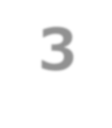
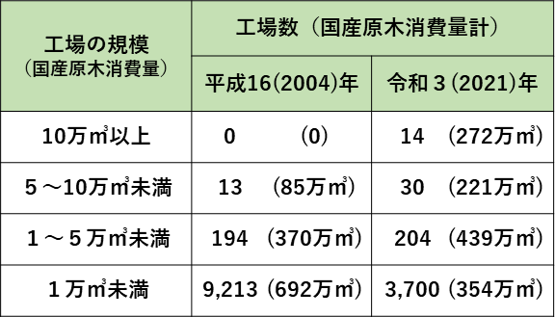
3. 木材産業的趨勢
第Ⅲ章 木材需給・利用と木材産業
（１）木材産業的概況
木材與木製品製造業的附加價值金額近年呈現增加趨勢。
^{（億円）} 木材及木製品製造業的附加價值金額變化
木材及木製品製造業的附加價值金額呈現近年增加的趨勢，2020年較前一年增加了1.7%，達到約8,884億日圓。
20,000
15,000
10,000
8,884
1,984
5,000
2,130
182
資料：総務省・経済産業省「工業統計表」（産 業編及び産業別統計表）、「経済センサ ス-活動調査」（産業別集計（製造業）
「産業編」）
647
166
1,087
431
0
S40 45 50 55 60 H2 7 12 17
(1965) (70) (75) (80) (85) (90) (95) (2000) (05)
27
(15)
2,256
（２）木材產業的競爭力強化
製材業
木材チップ製造業 プレカット製造業
22
(10)
R2
(20) ^{（年）}
集成材製造業
パーティクルボード製造業 その他の木材製品の製造業
合板・単板製造業 繊維板製造業
木材產業在國際競爭力和地區競爭力的強化方面的努力正在進行
為了提高國際競爭力，工廠將製材和合板等工廠規模化和集約化，以低成本穩定供應品質優良的產品。
中小型製材工廠等為了提高地區競爭力，正在推動生產多種產品的措施，並與地區的材料生產業者、工程店等相關方合作，促進符合地區需求的特色項目
為了推動木材在非住宅領域等中大型建築物的使用，需要提供品質穩定的JAS(Japanese Agricultural Standards)結構材。我們將整頓JAS結構材的生產體系，並重新審視符合實際使用需求的JAS標準的分類和標準，同時支援JAS結構材的推廣和使用實證。
大型工廠需要大量穩定供應木材，因此推動與上游和中游的穩定供應協議的簽訂。
製材工場的規模別工場數和國產原木消費量
資料：林野庁木材産業課調べ。

Slide 9
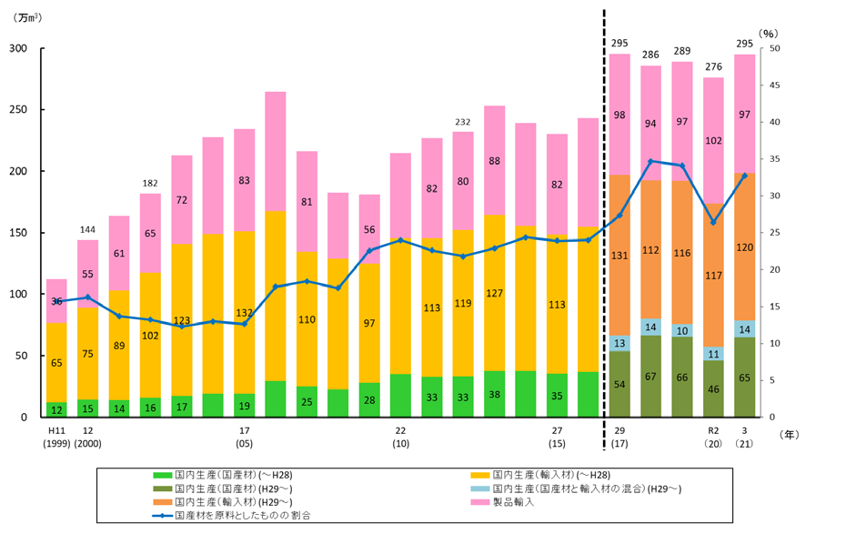
（３）國產木材活用的產品和技術開發與推廣
第Ⅲ章 木材需給・利用と木材産業
推動新型產品和技術的開發與普及，以促進國產木材的應用
推進針對未來預期增加的大徑木材，進行製材、加工和乾燥技術的開發和推廣
為了擴大非住宅和中高層建築物中木材的應用，我們將根據《擴大CLT使用的新路線圖-朝著更廣泛的應用》，推進CLT板等尺寸等的標準化，並推動木質耐火部件的技術開發。
為了擴大裝修和家具領域的需求，我們將推進開發新的產品，如提高地板表面硬度的製品。
（4）木材産業的各部門趨勢
製材業、集成材製造業、合板製造業在長期間內國產木材的使用比例呈現增加趨勢。
（ア）製材業
製材品的出貨量近年基本上持平。2021年比前年增加了10.8%，約909萬m³。製材用原木進口量的77.2%為國產木材。
国内の製材工場における原木入荷量と国産材の割合
（万m³）
3,000
2,653
（%）
100
2,500
2,054
77.2 ₈₀
其它
南洋材 北洋材
紐西蘭木材
米材
国産材
国産材的比例（右軸）
2,000
1,576
1,618
1,665 ⁶⁰
1,500
1,485
1,000
40
500
1,280
1,157
1,200
1,162 ^{1,286 20}
註：在2019年的「其他」部分包括南洋木材。
資料：農林水産省「木材需給報告書」
（イ）集成材製造業
集成材的生產量在2021年比前年增加了13.9%，達到約198萬m³ ，主要用於構造用途。同時，以國產木材為原料的比例長期以來呈增加趨勢。
集成材的產品進口量約為97萬m³ ，佔集成材供應總量的32.8％
0
H12 (2000)
17
(05)
22
(10)
27
(15)
0
R2 3 _{（年）}
(20) (21)
集成材的供應量變化
資料：国内生產的集成材截至平成28年(2016年)為止，由日本集成材工業協同組合調查。從平成29年(2017年)開始，則是根據農林水產省的「木材需求報告書」。而有關「產品進口」的數據則是來自財務省的「貿易統計」。

Slide 10
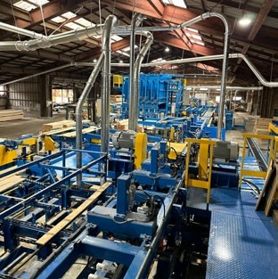
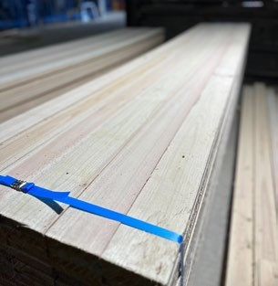
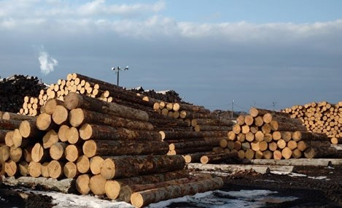
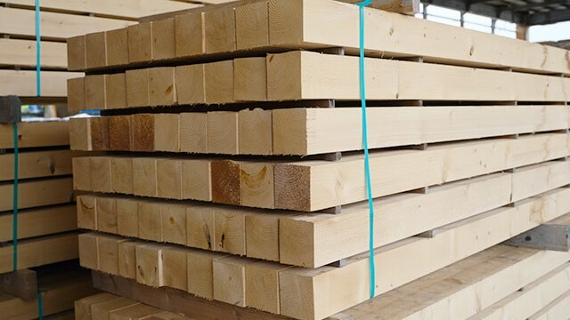
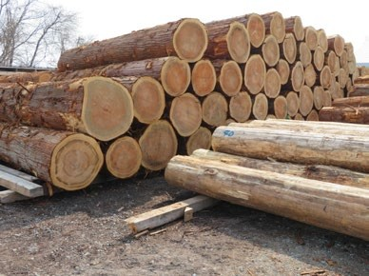
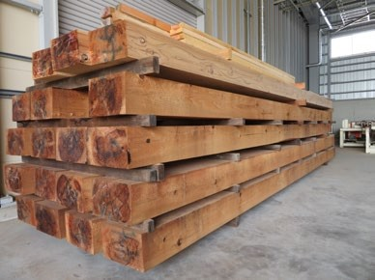
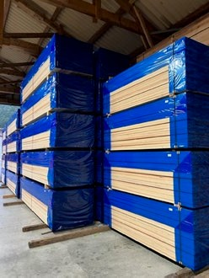
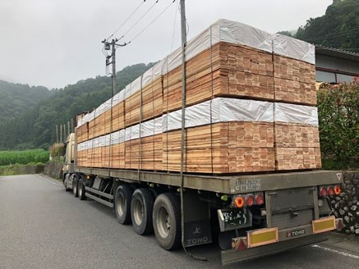
第Ⅲ章 木材需給・利用と木材産業
＜案例＞考慮到進口木材的獲取困難，實施增強製材能力、從進口原木轉向國產原木的轉變。
宮迫木材株式会社（位於廣島縣三次市）於2021年因進口木材，特別是羽柄材供應不足，除了增加使用國產木材製作柱子外，還引進了羽柄材的新生產線和木材乾燥機。通過引進無人化機械，實現了生產自動化和產量擴大的兼顧，並確保了與進口產品同等甚至更高的品質。
透過無人化機械建立新的製造線。
檜木羽柄材（用於室內裝飾）
（写真提供：宮迫木材株式会社）
西尾木材株式会社（位於北海道札幌市）於2021年因無法取得北美進口的圓木而面臨困境，因此改用以北海道產的トドマツ（樅木）為主的道產木材。由於該製材生產線是為了應對北美進口的圓木而設計的，因此也可以接受大直徑的原木。
工廠內的庫頁冷杉原木
庫頁冷杉製品
＜案例＞利用柳材，製造大斷面製材、二乘四材、出口用外部結構材
株式會社山村（山形縣新庄市）在現有的設計和施工業務中，結合了利用杉大徑木材進行大斷面和長尺木材的製材加工，以實現非住宅木造建築的順利施工和最大程度地發揮大徑木材的價值
柳杉大径材 柳杉大断面製材
（写真提供：株式会社ヤマムラ）
在群馬縣，森林協會聯合會等與製材廠等合作，使用當地產的杉木製造了二乘四木材。原木長度為8英尺（2.4ｍ），使用相同尺寸的原木製造出口到美國的外部結構木材（圍欄木材）。主要從大徑木的邊材中裁剪出二乘四木材，從心材中裁剪出外部結構木材，並根據需求調整其生產比率。確保多樣的銷售渠道有助於最大化原木價值並穩定經營。
國內市場的二乘四結構工法部材
出口美國的外部結構材（圍欄材）

Slide 11
第Ⅲ章 木材需給・利用と木材産業
合板製造業
合板用材供給量的變化
（万m³)
（％)
1,600
91.5
100
普通合板的生產量於2021年同比增加了5.8％，達到約317萬m³ ，主要用於結構用途
國產針葉樹在合板生產中的應用正在擴大，2021年國內合板生產中國產原料的比例上升至91.5％，包括進口產品在內的合板原料需求中，國產原料的比例為45.3％，呈現增加的趨勢
_{1,400 1,371} 1,383
90
1,200
1,259
80
1,000
956
991
1,029
70
818 842
795
892
60
800
45.3
50
600
575
546
429
520 ⁴⁰
400
92
43
⁴³ 30
200
537 526
377
132
₄₂₀ 466
20
16
14
249
353
10
0
86
0
碎木屑製造業
H11 12
15
22
27
R２ ３
(1999) (2000)
(05)
(10)
(15)
(20) (21) ^{（年）}
製品輸入
国内生産（輸入材）
2021年的木材刨花板（不包括燃料用刨花板）生產量較去年增加了27.7％，達到約607萬噸。除了原木外，還利用了工廠剩餘材料、拆解廢料等進行生產。另一方面，2021年的木材刨花板進口量較去年增加了15.9％，達到約1,100萬噸
国内生産（国産材）
需要量全体のうちの国産材の割合（右軸）
国内生産における国産材の割合（右軸）
注：数値は全て丸太材積に換算したもの。
資料：林野庁「木材需給表」
塑合板製造業・繊維板製造業
2021年的塑合板生產量比去年增加了4.4％，達到約100萬m³ ；纖維板的生產量比去年增加了3.6%，達到約72萬m³
預裁切製造業
2021年，木造軸組工法中的預製切割加工率擴大至94.1％
木材流通業
2018年國內原木的流通中，由材料生產者直接運送至木材市場等的比例為40.7％，銷售給木材經銷商等的比例為19.1％，由伐木現場等直接運送至工廠的比例為40.2％，直接運送的比例呈增加趨勢

